Slide 1
Полупроводниковые лазеры дальнего и среднего ИК диапазона
Аспирант ИФМ РАН
Кадыков А.М.
Научный руководитель
Морозов С.В.

Slide 2
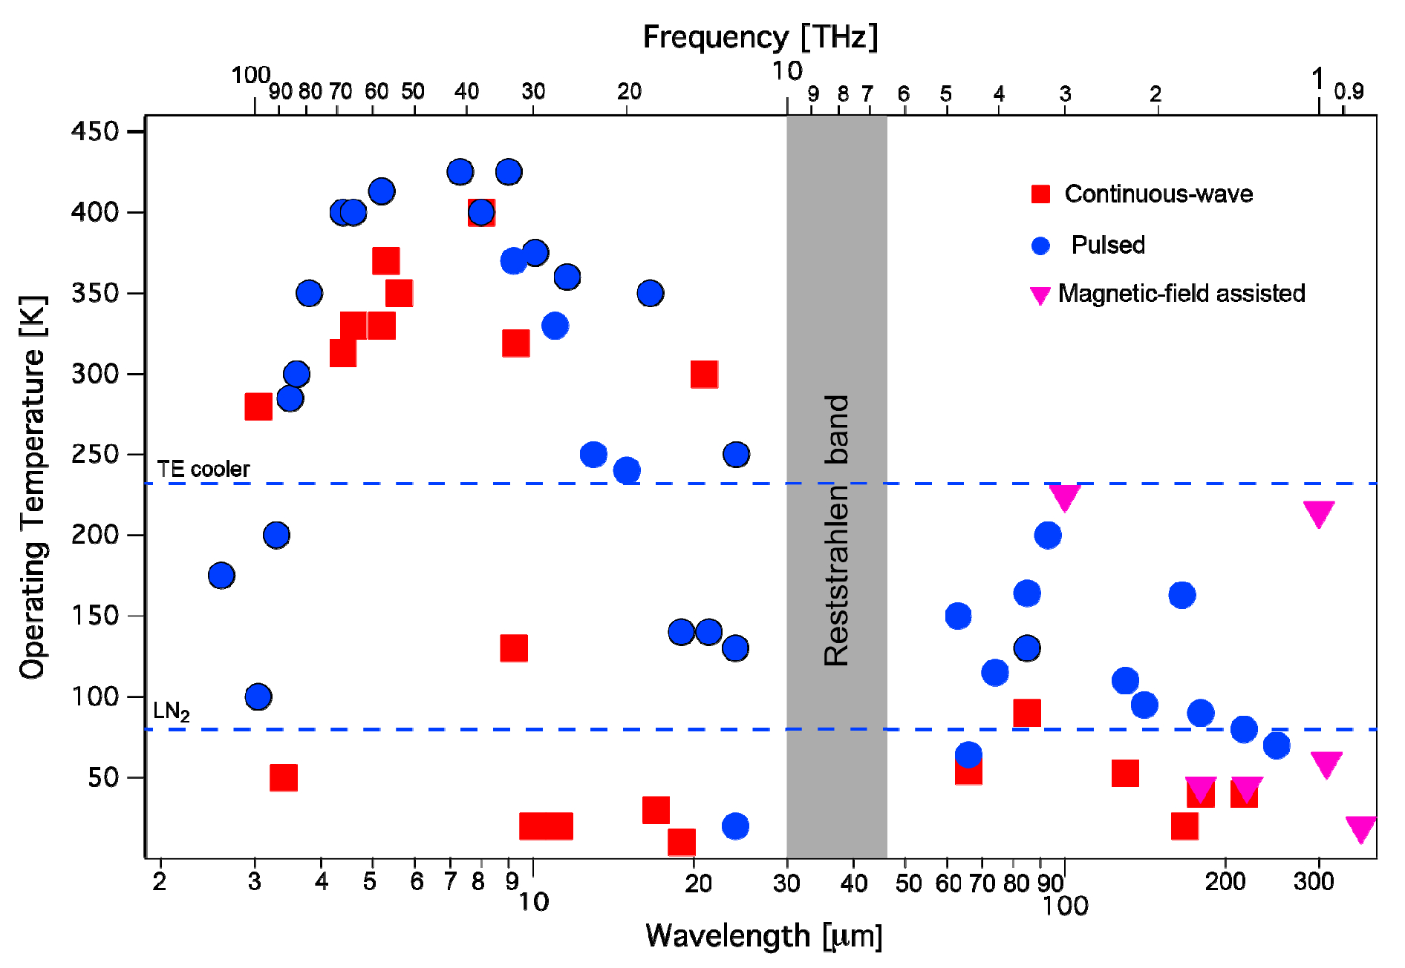
Предисловие
M. S. Vitiello, G. Scalari, B. Williams et al. Opt. Express 23, 5167 (2015):
PbSnSe
Si:Bi
p-Ge
Notes:
Много разных лазеров

Slide 3
План семинара
Полупроводниковые лазеры на межзонных переходах: общие сведения
Лазеры на основе PbSnTe(Se) в длинноволновой области
Квантово-каскадные лазеры
Перспективах лезеров на основе соединений HgCdTe

Slide 4
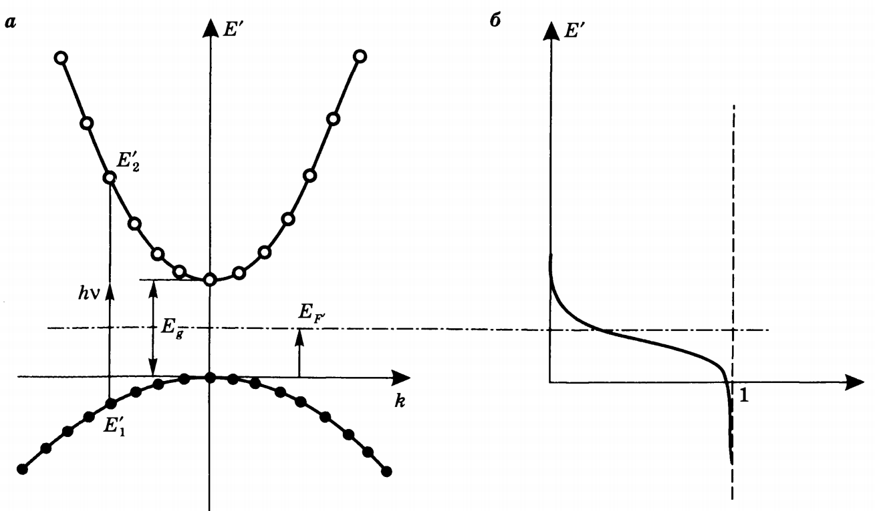

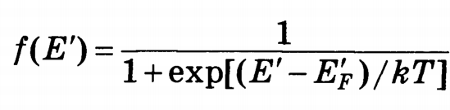
Общие сведения
Notes:
Название

Slide 5
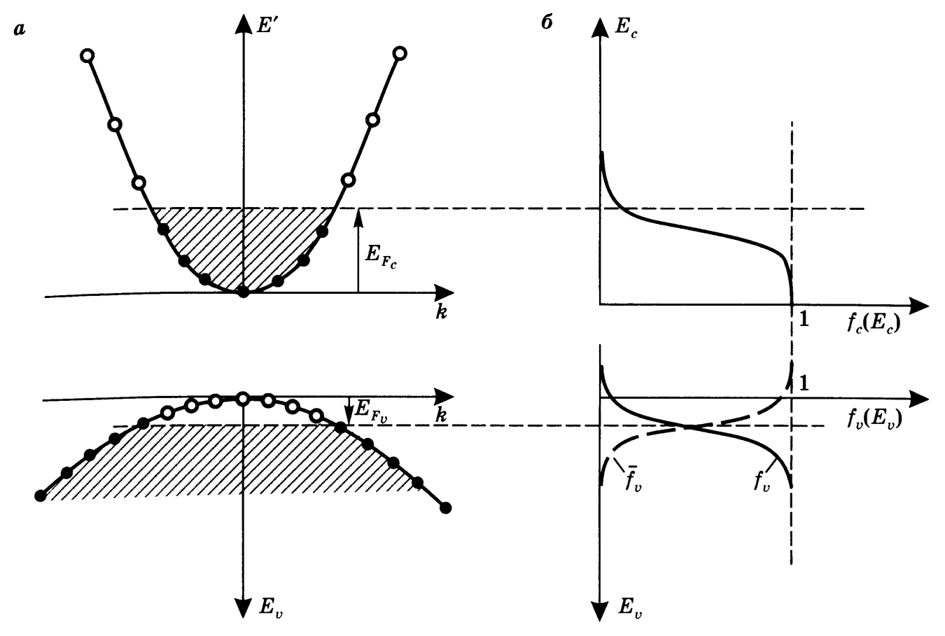
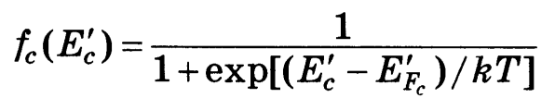

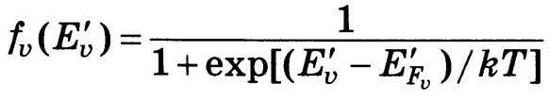
Квазиуровни Ферми

Slide 6
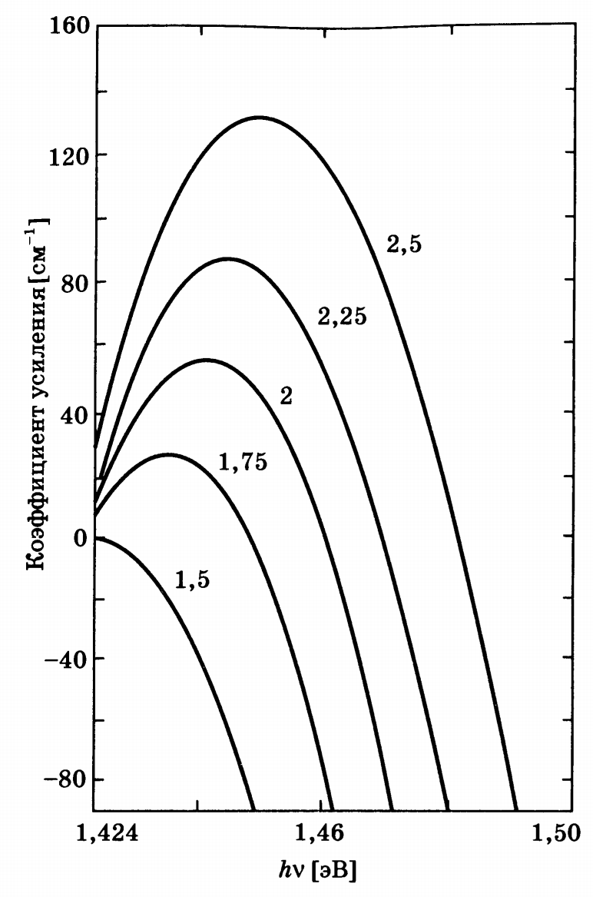
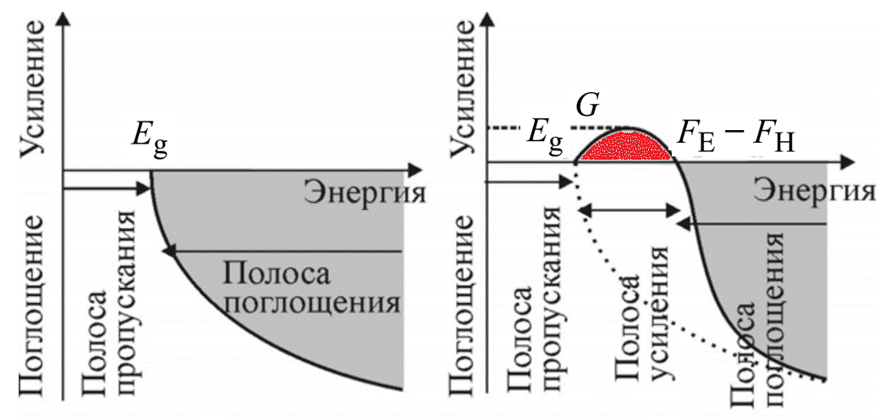
Усиление света в полупроводниках
0
0

Slide 7
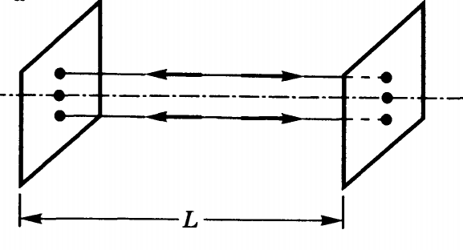

Резонатор Фабри-Перо
n = 1, 2, 3, …

Slide 8
Моды резонатора

Slide 9
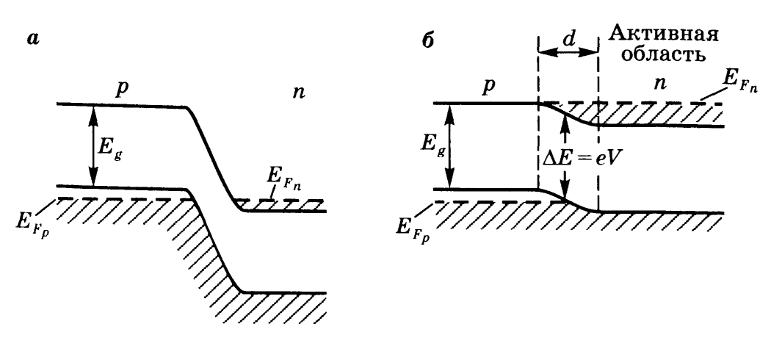
Лазер на гомопереходе
Басов Н.Г., Крохин О.Н., Попов Ю.М. ЖЭТФ, 39, 1486 (1961)
R. N. Hall, G. E. Fenner, J. D. Kingsley, T. J. Soltys, and R. O. Carlson
Phys. Rev. Lett. 9, 366 (1962)

Slide 10
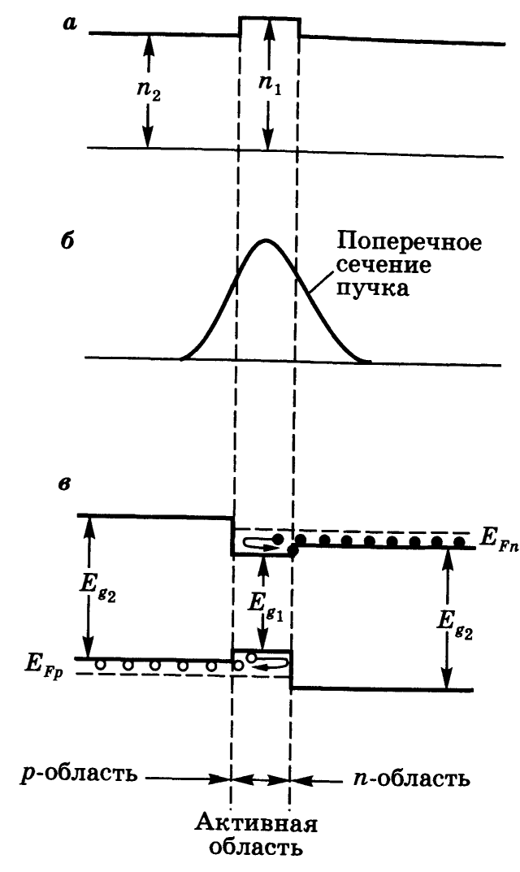
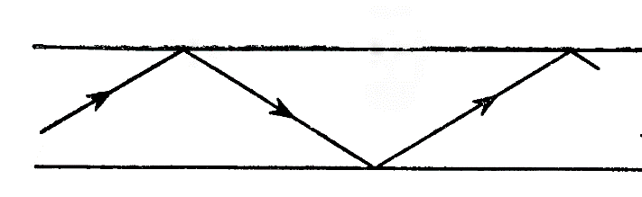
Лазеры с двойным гетеропереходом
Локализация носителей в активной области
Волноводный эффект
Kroemer H. A proposed class of hetero-junction injection lasers Proc. IEEE 51 (1963)
Алферов Ж.И., Казаринов Р.Ф. «Полупроводниковый лазер с электрической накачкой» (1963)

Slide 11
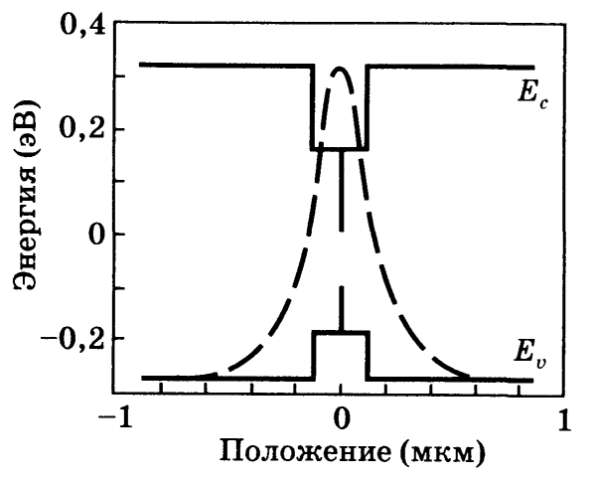
Лазеры с квантовой ямой
Раздельная локализация носителей и поля
van der Ziel, J.P., Dingle, R., Miller, R.C., Wiegmann, W. and Nordland, W.A., (1975) Laser oscillations from quantum states in very thin GaAs-Al_{0.2}Ga_{0.8}As multilayer structures, Appl. Phys. Letts 26, 463

Slide 12
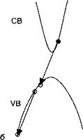
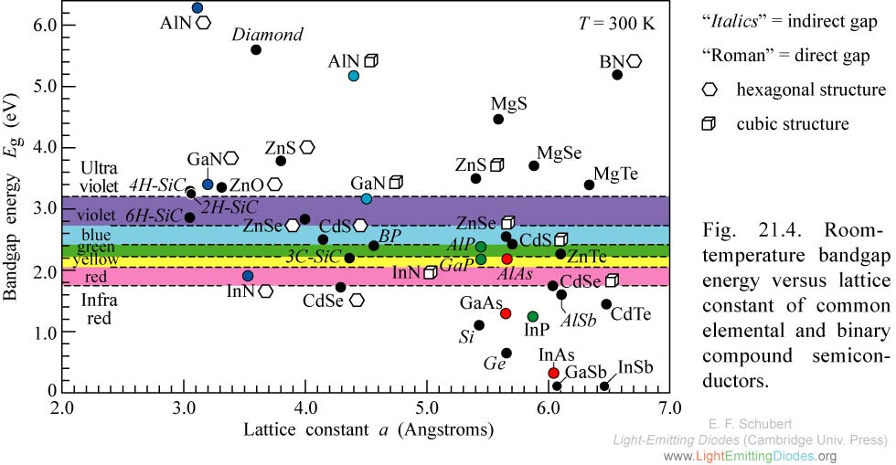
Продвижение в длинноволновую область
Нужны:
Подходящая ширина запрещённой зоны
Слабая Оже рекомбинация
Notes:
Картинка с Eg от а

Slide 13
Структуры на основе Pb_{1-x}Sn_{x}Te и Pb_{1-x}Sn_{x}Se
X инверсии | 4.2K | 77K
Pb_{1-x}Sn_{x}Te | 0.34 | 0.40
Pb_{1-x}Sn_{x}Se | 0.15 | 0.19

Slide 14
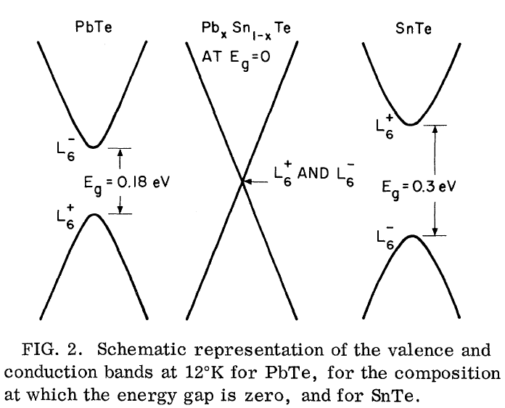
Стимулированное излучение
За счёт симметрии зон Оже рекомбинация подавлена

Slide 15
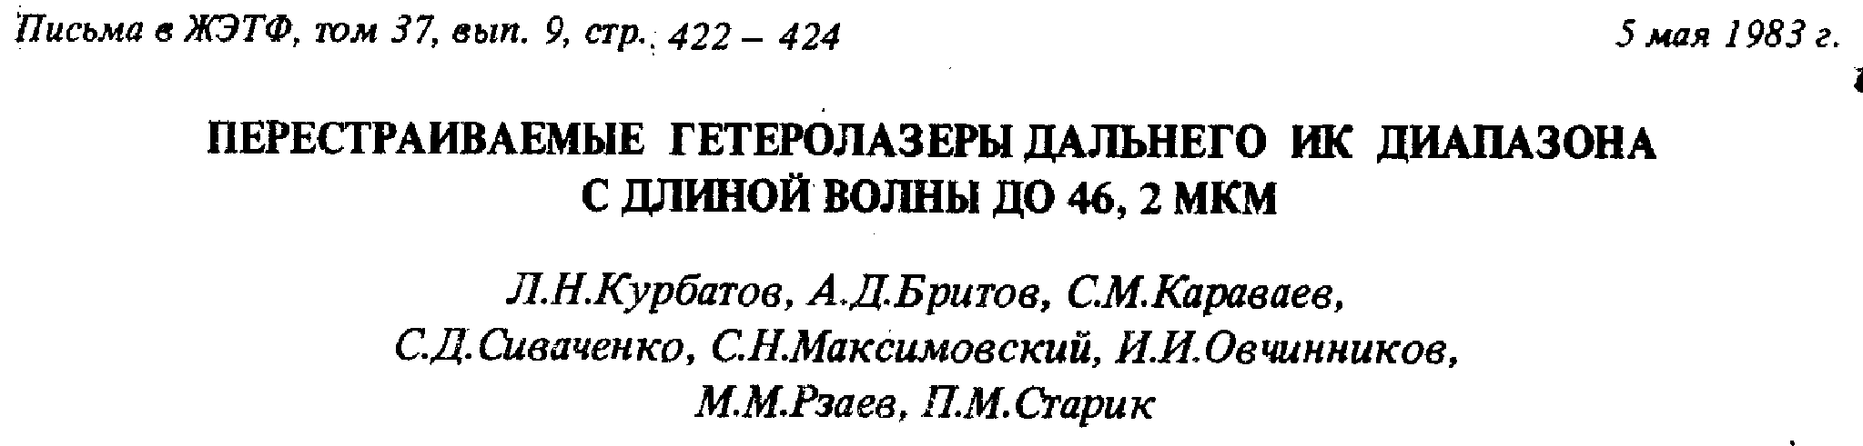
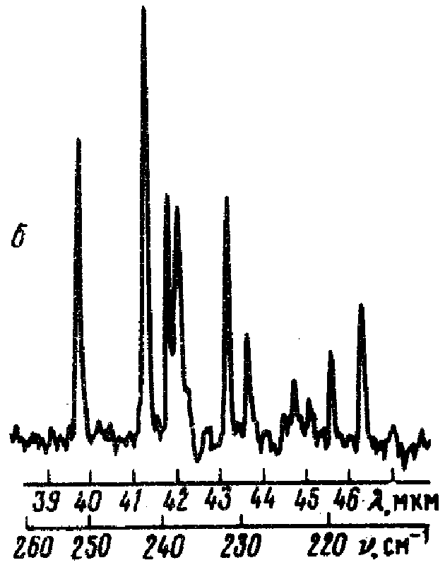
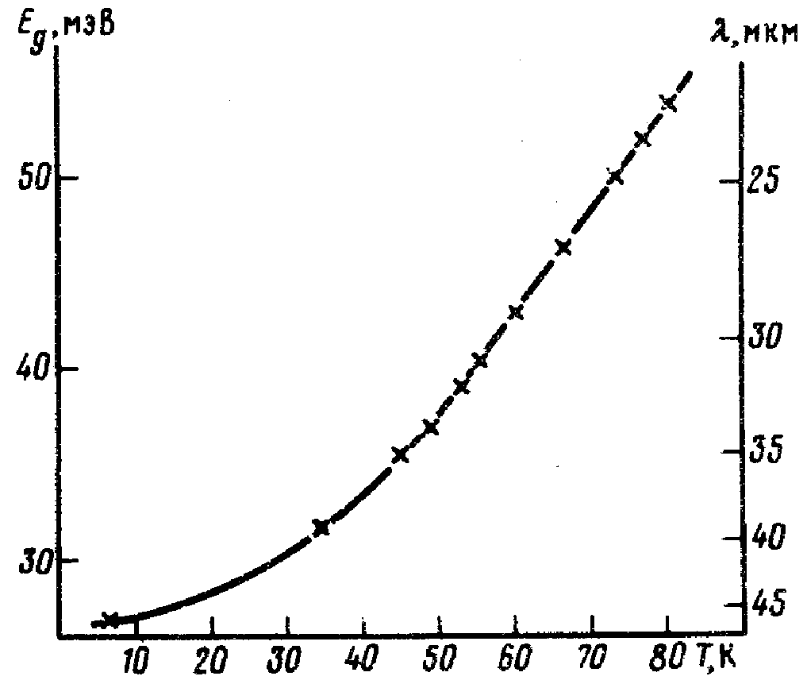

Slide 16
Спектры лазерной генерации

Slide 17
Особенности лазеров на основе Pb_{1-x}Sn_{x}Te и Pb_{1-x}Sn_{x}Se
Длина волны до 46.5 мкм
Перестройка от температуры
Подавленная Оже-рекомбинация
Сложность изготовления качественных гетероструктур
Высокая концентрация остаточных примесей ~10¹⁸ см⁻³
Малая мощность
Низкие температуры
Деградация
Notes:
Связка через технологию, добавить про КЯ

Slide 18
Принцип работы квантово-каскадного лазера
2
Исходная концепция: Р.Ф.Казаринов, Р.А.Сурис, ФТП, т.5, с.797 (1971)
1
-V

Slide 19
Принцип работы квантово-каскадного лазера
энергия фотона
фотон
Исходная концепция: Р.Ф.Казаринов, Р.А.Сурис, ФТП, т.5, с.797 (1971)
Туннелирование с участием фотона
1
Релаксация
2
QW n
QW n+1
-V

Slide 20
Принцип работы квантово-каскадного лазера
Туннелирование
Испускание фотона
Релаксация
Исходная концепция: Р.Ф.Казаринов, Р.А.Сурис, ФТП, т.5, с.797 (1971)
3
2
1
QW n
QW n+1
-V

Slide 21
Различные типы активной области

Slide 22
Особенности ККЛ
Энергии электронных уровней в структуре с квантовыми ямами зависят от толщин слоев и от смещения
Один электрон, проходя через каскадную структуру, рождает много фотонов
Возможность создания инверсии населенности при k_{B}T > ħω
Сложность изготовления

Slide 23
M. S. Vitiello, G. Scalari, B. Williams et al. Opt. Express 23, 5167 (2015):
HgCdTe
Reststrahlen bands: A3B5
PbSnSe

Slide 24
Преимущества КРТ
Варьирование ширины запрещённой зоны в диапазоне 0 – 1.6 эВ
Температурная перестройка
Освоенная технология роста (MBE), в том числе и гетероструктур
Низкая темновая концентрация носителей в нелегированных структурах ~10¹⁴ см⁻³

Slide 25
Фотолюминесцения эпитаксиальных плёнок HgCdTe
Appl. Phys. Lett., 104, 072102 (2014)

Slide 26
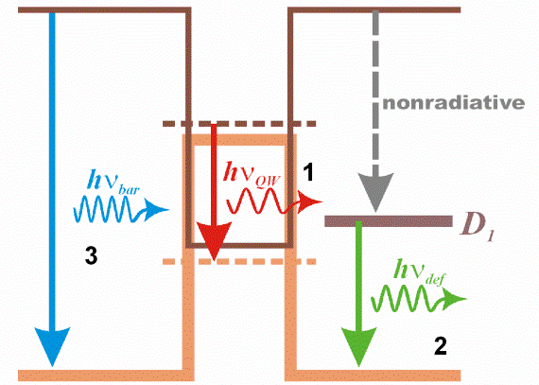
Преимущества КЯ HgCdTe
Подавление Оже-рекомбинации
Времена жизни носителей (~ 5 мкс при Eg ~100 meV)

Slide 27
Стимулированное излучение в КЯ HgTe/CdHgTe
Appl. Phys. Lett. 108, 092104 (2016)

Slide 28

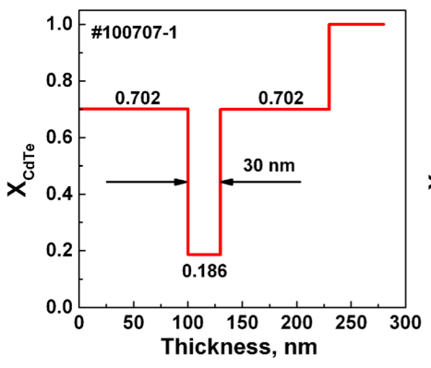
Стимулированное излучение из примеси
1
2
2

Slide 29
Спасибо за внимание!

Slide 30
Лазеры с квантовыми точками

Slide 31
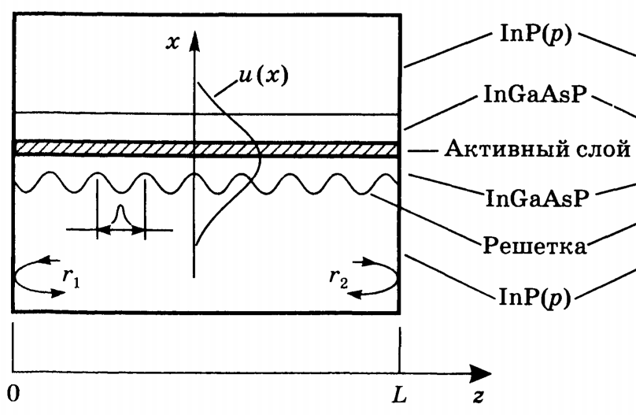
Лазеры с распределённой обратной связью
Эффективная селекция мод
Обужение линии
Температурная стабильность

Slide 32
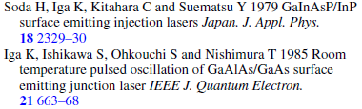
Лазеры с вертикальным резонатором
Сверхнизкий пороговый ток • Высокое качество излучения • Монолитно-интегрированные зеркала • Планарная технология, тестирование на пластине, плотные массивы, интеграция на чипе

Slide 33

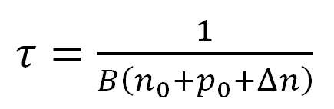
Кинетика
Рекомбинация Шокли-Рида-Холла
Время жизни ограничено снизу!
Излучательная рекомбинация
Время жизни увеличивается с уменьшением Eg
Оже-рекомбинация
Время жизни уменьшается с уменьшением Eg

Slide 34
Уменьшение плотности порогового тока

Slide 35
Квантовый каскадный лазер: межподзонные переходы
Исходная концепция: Р.Ф.Казаринов, Р.А.Сурис, ФТП, т.5, с.797 (1971)
энергия фотона
Туннелирование
фотон
Испускание фотона
Туннелирование с участием фотона
Релаксация
1
Релаксация
2
энергия фотона
τ _{relax}
τ _{tunn}
3
QW n
Зона проводимости
2
1
QW n+1
QW n
Квантовая яма
-V
QW n+1
Многослойная полупроводниковая периодическая гетероструктура
A^{III}B^{V} (MBE или MOCVD)
QCL - униполярный прибор

Slide 36
Недостатки простых схем ККЛ
Для 3-уровневой схемы: главная проблема - перекрытие спектров
Для 2-уровневой схемы: главная проб-лема – электрическая неустойчивость
2
1
τ _{tunn}
I
Рабочая точка
I
II
3
τ^{3→ 2} _{relax}
V
2
τ^{2→ 1} _{relax}
Первый пик на ВАХ возникает из-за блоховских осцилляций электронов
1
Второй пик возникает из-за рассогласования 1-го и 2-го уровней
Инверсия населенностей достигается в электрически неустойчивой точке, где дифференциальное сопротивление отрицательно.
Для создания инверсии необходимо:
τ^{2→ 1} < τ_{tunn} <τ^{3→ 2}

Slide 37
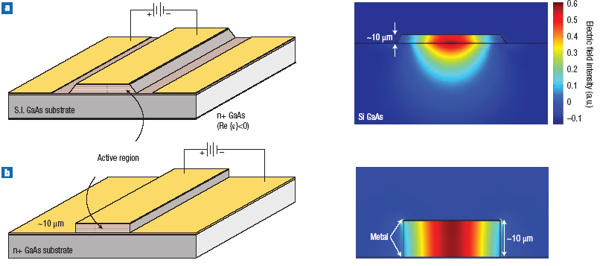
Два типа волноводов: SI-SP и металл-металл

Slide 38
Длины волн и пороговые токи лазеров Засавицкого
х | J_{th}, кА/см² |  | λ, мкм
 | 4,2 К | 77 К | 4,2 К | 77 К
0 | 0,3 - 1 | 2 - 4 | 8,5 | 7,34
0,03 | 0,3 – 0,5 | 1,1 - 2 | 10,2 | 8,9
0,051 | 0,7 -1,6 | 4-12 | 12,9 | 10,3
0,06 | 0,2 -1 | 3-10 | 13,8 | 10,6-11,1
0,07 | 0,3-0,4 | 4-5 | 16,5 | 11,9-13,1
0,085 | 0,3-0,8 | 3-7 | 19,4 | 13,6-14,1
0,09 | 0,3-0,5 | 4-10 | 20,7 | 14,8
0,10 | 0,4-0,9 | 3-6 | 24,8 | 16,7-17
0,11 | 0,5-1 | 3-8 | 28,8 | 18,2-19
0,12 | 0,8-1 | 5-15 | 36 - 40 | 21,8
0,30 | 2 - 4 | 8 -15 | 13 -13,6 | 17,5

Slide 39
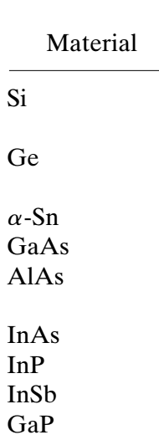
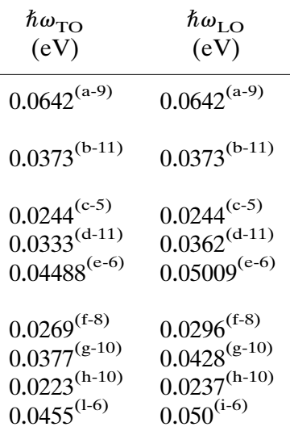
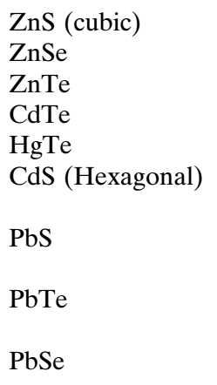
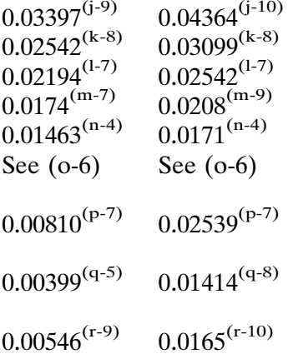
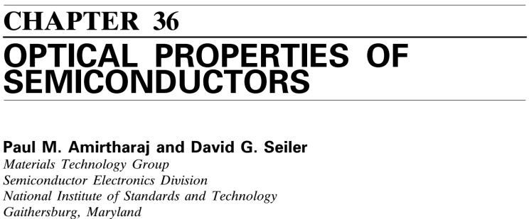
Энергии оптических фононов

